Slide 1
Язык R и его применение в биоинформатике
Артем Артемов, Светлана Виноградова, Елена Ставровская,
Анастасия Жарикова
2 сентября 2015
Notes:
<number>

Slide 2
<number>
Зачем нужен R?
Быстрая статистическая обработка данных
Построение красивых графиков
Бесплатный, удобный, быстрый для изучения язык
Множество дополнительных пакетов, в особенности для биоинформатики

Slide 3
<number>
R – векторизованный язык
Основной тип данных – вектор (упорядоченный набор чисел)
Идея – работать с набором данных как с одним числом (параллельно обрабатывать все значения набора)
Это позволяет обходиться (в ряде случаев) без циклов

Slide 4
<number>
Вектор
> x<-1:5 ; y<-6:10
> x
[1] 1 2 3 4 5
> y
[1] 6 7 8 9 10
> x+y
[1] 7 9 11 13 15
> x*2
[1] 2 4 6 8 10
> x>4
[1] FALSE FALSE FALSE FALSE TRUE
> y==7
[1] FALSE TRUE FALSE FALSE FALSE
> x*y
[1] 6 14 24 36 50

Slide 5
<number>
Как можно создать вектор?
Оператор c()
> c(1, 2, 3)
[1] 1 2 3
Последовательности
> 1:10
[1] 1 2 3 4 5 6 7 8 9 10
> seq(from=1, to=8, by=2)
[1] 1 3 5 7
> seq(1, 10, 2)
[1] 1 3 5 7 9

Slide 6
<number>
Как можно создать вектор?
Объединение нескольких векторов
> x<-c(1, 2, 3)
> x<-c(x, 1:3); x
[1] 1 2 3 1 2 3
Повторы
> rep(0.5, 6)
[1] 0.5 0.5 0.5 0.5 0.5 0.5
Для целых чисел (работает быстрее)
> rep.int(1, 5)
[1] 1 1 1 1 1

Slide 7
<number>
Как можно создать вектор?
Распределение
Нормальное распределение:
dnorm(x) – плотность распределения
pnorm(q) – функция распределения
qnorm(p) – квантильная функция
Случайная генерация из распределения: > set.seed(100)
> rnorm(5)
[1] 1.1568405 -0.8248219 0.1428891 -0.4784408 0.7561443

Slide 8
<number>
Равномерное
runif(n, min=0, max=1)
> runif(5, 0, 1)
[1] 0.1972687 0.3090867 0.2865924 0.1409635 0.3441481
Биномиальное
rbinom(n, size, prob)
> rbinom(10, 100, 0.5)
[1] 54 47 55 50 47 45 52 45 58 52
Пуассона
rpois(n, lambda)
> rpois(10, 4)
[1] 2 3 2 4 10 3 2 3 5 6

Slide 9
<number>
Срезы
> x<-c(1, 5, 7, 9, 15, 3)
> x[1]
[1] 1
> x[2:4]
[1] 5 7 9
> x[c(2, 5)]
[1] 5 15
> x[-1]
[1] 5 7 9 15 3
> x[-(1:3)]
[1] 9 15 3
> x[x>5]
[1] 7 9 15
> x[x>5 & x<10]
[1] 7 9

Slide 10
<number>
Задание - 1
Сгенерировать выборку из чисел от 1 до 100
Нарисовать график y=x^2

Slide 11
<number>
<number>/37
Что такое data frame
Структура данных: таблица из нескольких векторов (по столбцам), в разных столбцах могут быть данные разных типов
mpg cyl disp hp drat wt qsec vs am gear carb
Mazda RX4 21.0 6 160.0 110 3.90 2.620 16.46 0 1 4 4
Mazda RX4 Wag 21.0 6 160.0 110 3.90 2.875 17.02 0 1 4 4
Datsun 710 22.8 4 108.0 93 3.85 2.320 18.61 1 1 4 1
Hornet 4 Drive 21.4 6 258.0 110 3.08 3.215 19.44 1 0 3 1
Hornet Sportabout 18.7 8 360.0 175 3.15 3.440 17.02 0 0 3 2
Valiant 18.1 6 225.0 105 2.76 3.460 20.22 1 0 3 1
Duster 360 14.3 8 360.0 245 3.21 3.570 15.84 0 0 3 4
Merc 240D 24.4 4 146.7 62 3.69 3.190 20.00 1 0 4 2
Merc 230 22.8 4 140.8 95 3.92 3.150 22.90 1 0 4 2
Merc 280 19.2 6 167.6 123 3.92 3.440 18.30 1 0 4 4
Merc 280C 17.8 6 167.6 123 3.92 3.440 18.90 1 0 4 4
Merc 450SE 16.4 8 275.8 180 3.07 4.070 17.40 0 0 3 3
Notes:
<number>

Slide 12
<number>
<number>/37
Как создать свой data frame?
> n <- c(2, 3, 5)
> s <- c("aa", "bb", "cc")
> b <- c(TRUE, FALSE, TRUE)
> df <- data.frame(n, s, b)
Или короче:
> df <- data.frame(n=c(2, 3, 5),
s=c("aa", "bb", "cc"),
b= c(TRUE, FALSE, TRUE))
Notes:
<number>

Slide 13
<number>
<number>/37
Основные команды
> df <- data.frame(n=c(2, 3, 5), s=c("aa", "bb", "cc"), b= c(TRUE, FALSE, TRUE))
> df
n s b
1 2 aa TRUE
2 3 bb FALSE
3 5 cc TRUE
> df$n
[1] 2 3 5
> colnames(df)
[1] "n" "s" "b"
> rownames(df)
[1] "1" "2" "3"
> dim(df)
[1] 3 3
# Обращение к столбцу по имени, можно использовать tab!
# Важно, что это имена строк, а не числа!
Notes:
<number>

Slide 14
<number>
<number>/37
Использование data()
> mtcars
mpg cyl disp hp drat wt qsec vs am gear carb
Mazda RX4 21.0 6 160.0 110 3.90 2.620 16.46 0 1 4 4
Mazda RX4 Wag 21.0 6 160.0 110 3.90 2.875 17.02 0 1 4 4
Datsun 710 22.8 4 108.0 93 3.85 2.320 18.61 1 1 4 1
Hornet 4 Drive 21.4 6 258.0 110 3.08 3.215 19.44 1 0 3 1
Hornet Sportabout 18.7 8 360.0 175 3.15 3.440 17.02 0 0 3 2
Valiant 18.1 6 225.0 105 2.76 3.460 20.22 1 0 3 1
Duster 360 14.3 8 360.0 245 3.21 3.570 15.84 0 0 3 4
Merc 240D 24.4 4 146.7 62 3.69 3.190 20.00 1 0 4 2
Merc 230 22.8 4 140.8 95 3.92 3.150 22.90 1 0 4 2
Merc 280 19.2 6 167.6 123 3.92 3.440 18.30 1 0 4 4
Merc 280C 17.8 6 167.6 123 3.92 3.440 18.90 1 0 4 4
Merc 450SE 16.4 8 275.8 180 3.07 4.070 17.40 0 0 3 3
Командой data() можно посмотреть, какие выборки загружены для использования
!
> data()
Notes:
<number>

Slide 15
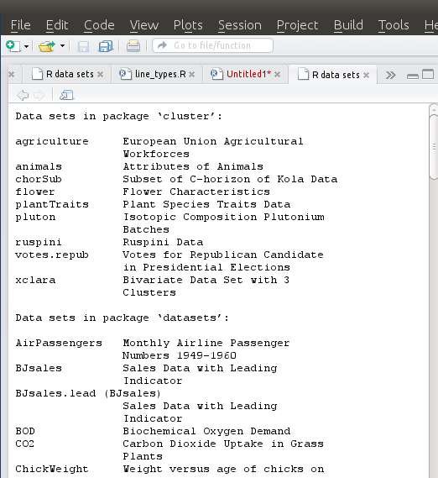
<number>
<number>/37
Использование data()
> data()
Notes:
<number>

Slide 16
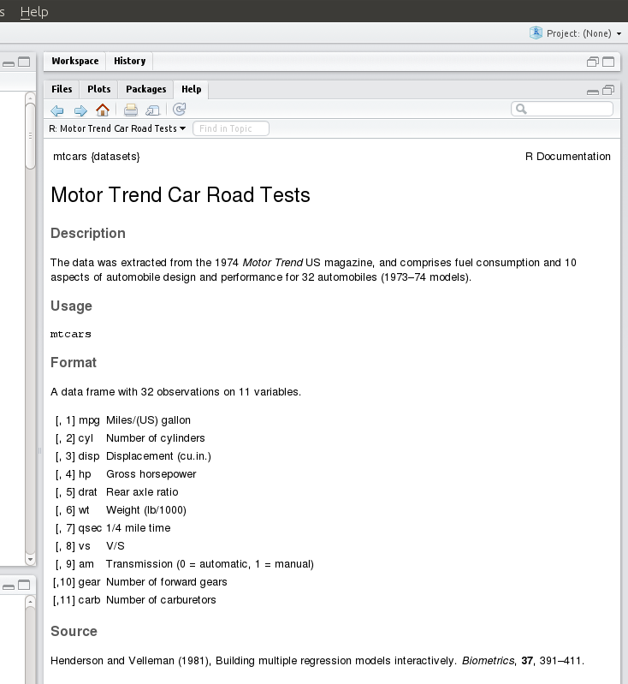
<number>
<number>/37
Можно узнать о доступной выборке более подробно
> ?mtcars
Notes:
<number>

Slide 17
<number>
<number>/37
Выбор строк, столбцов, ячеек
> mtcars[12,2] # строка 12, столбец 2
[1] 8
> mtcars[8,]
mpg cyl disp hp drat wt qsec vs am gear carb
Merc 240D 24.4 4 146.7 62 3.69 3.19 20 1 0 4 2
> mtcars[1:3,] # строки 1 - 3, все столбцы
mpg cyl disp hp drat wt qsec vs am gear carb
Mazda RX4 21.0 6 160 110 3.90 2.620 16.46 0 1 4 4
Mazda RX4 Wag 21.0 6 160 110 3.90 2.875 17.02 0 1 4 4
Datsun 710 22.8 4 108 93 3.85 2.320 18.61 1 1 4 1
Notes:
<number>

Slide 18
<number>
<number>/37
Выбор строк, столбцов, ячеек
> mtcars[,2] # все строки, столбец 2
[1] 6 6 4 6 8 6 8 4 4 6 6 8 8 8 8 8 8 4 4 4 4 8 8 8 8 4 4 4 8 6 8 4
> mtcars[c(1,13),] # строки 1 и 13, все столбцы
mpg cyl disp hp drat wt qsec vs am gear carb
Mazda RX4 21.0 6 160.0 110 3.90 2.62 16.46 0 1 4 4
Merc 450SL 17.3 8 275.8 180 3.07 3.73 17.60 0 0 3 3
> mtcars[c(1,3,7,13),1]
# строки 1, 3, 7 и 13, столбец 1
[1] 21.0 22.8 14.3 17.3
Notes:
<number>

Slide 19
<number>
<number>/37
Добавить столбец
> dim(mtnew)
[1] 33 11
> num<-1:33
> mtnew<-cbind(mtnew, num) #добавляем столбец
> mtnew[30:33,]
mpg cyl disp hp drat wt qsec vs am gear carb num
Ferrari Dino 19.7 6 145 175 3.62 2.77 15.50 0 1 5 6 30
Maserati Bora 15.0 8 301 335 3.54 3.57 14.60 0 1 5 8 31
Volvo 142E 21.4 4 121 109 4.11 2.78 18.60 1 1 4 2 32
Lada 21.0 6 150 120 4.00 2.50 16.46 1 1 4 4 33
Notes:
<number>

Slide 20
<number>
<number>/37
Добавить строку
> mtnew<-mtcars
> dim(mtnew)
[1] 32 11
> mtnew[1,]
mpg cyl disp hp drat wt qsec vs am gear carb
Mazda RX4 21 6 160 110 3.9 2.62 16.46 0 1 4 4
> newcar<-c(21, 6, 150, 120, 4.0, 2.5, 16.46, 1, 1, 4, 4)#работает только если все данные одного типа!!!!
> newcar<-data.frame(mpg=21, cyl=4, disp=100, hp=80, drat=1, wt=2, qsec=16, vs=1,am=0, gear=4, carb=1) # data.frame из 1 строки
> mtnew<-rbind(mtnew, newcar) #добавляем строку
> rownames(mtnew)[33]<-"Lada" #присваиваем ей имя
> mtnew[30:33,]
mpg cyl disp hp drat wt qsec vs am gear carb
Ferrari Dino 19.7 6 145 175 3.62 2.77 15.50 0 1 5 6
Maserati Bora 15.0 8 301 335 3.54 3.57 14.60 0 1 5 8
Volvo 142E 21.4 4 121 109 4.11 2.78 18.60 1 1 4 2
Lada 21.0 6 150 120 4.00 2.50 16.46 1 1 4 4
Notes:
<number>

Slide 21
<number>
Задание - 2
Выбрать из таблицы mtcars только те машины, у которых количество цилиндров от 4 до 8
Отсортировать таблицу по мощности автомобиля

Slide 22
<number>
<number>/37
Логические условия и order
> mtcars1 <- mtcars[mtcars$cyl>4 & mtcars$cyl<8,]
> mtcars1
mpg cyl disp hp drat wt qsec vs am gear carb
Mazda RX4 21.0 6 160.0 110 3.90 2.620 16.46 0 1 4 4
Mazda RX4 Wag 21.0 6 160.0 110 3.90 2.875 17.02 0 1 4 4
Hornet 4 Drive 21.4 6 258.0 110 3.08 3.215 19.44 1 0 3 1
Valiant 18.1 6 225.0 105 2.76 3.460 20.22 1 0 3 1
Merc 280 19.2 6 167.6 123 3.92 3.440 18.30 1 0 4 4
Merc 280C 17.8 6 167.6 123 3.92 3.440 18.90 1 0 4 4
Ferrari Dino 19.7 6 145.0 175 3.62 2.770 15.50 0 1 5 6
> mtcars1[order(mtcars1$drat),]
mpg cyl disp hp drat wt qsec vs am gear carb
Valiant 18.1 6 225.0 105 2.76 3.460 20.22 1 0 3 1
Hornet 4 Drive 21.4 6 258.0 110 3.08 3.215 19.44 1 0 3 1
Ferrari Dino 19.7 6 145.0 175 3.62 2.770 15.50 0 1 5 6
Mazda RX4 21.0 6 160.0 110 3.90 2.620 16.46 0 1 4 4
Mazda RX4 Wag 21.0 6 160.0 110 3.90 2.875 17.02 0 1 4 4
Merc 280 19.2 6 167.6 123 3.92 3.440 18.30 1 0 4 4
Merc 280C 17.8 6 167.6 123 3.92 3.440 18.90 1 0 4 4
Notes:
<number>

Slide 23
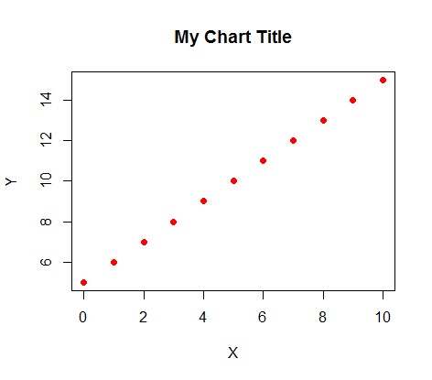
<number>
Самый простой график
>x_data <- c(0:10)
>y_data <- x_data +5
>plot(x_data, y_data, main = "My Chart Title", xlab ="X", ylab = "Y", pch=16, col = "red")

Slide 24
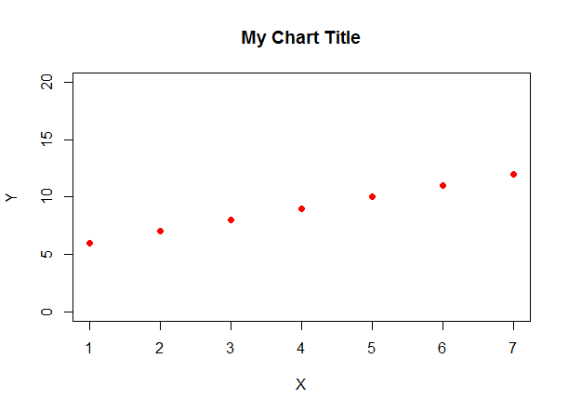
<number>
Параметры xlim, ylim
>plot(x_data, y_data, main = "My Chart Title", xlab ="X", ylab = "Y", pch=16, col = "red", xlim=c(1,7), ylim=c(0, 20))

Slide 25
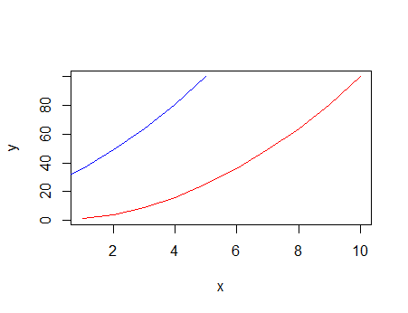
<number>
Линии
> x <- 1:10
> y <- x*x
> z <- x-5
> plot(y ~ x, type=“l”, col = ‘red')
> lines(y ~ z, col = ‘blue')

Slide 26
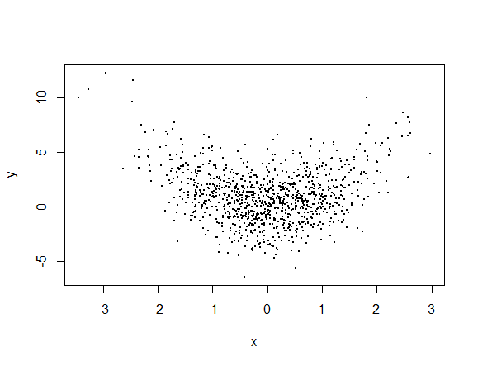
<number>
Scatterplots
> x<-rnorm(1000)
> y<-x*x + rnorm(1000, sd=2)
> plot(x, y, pch=19, cex=0.3)

Slide 27
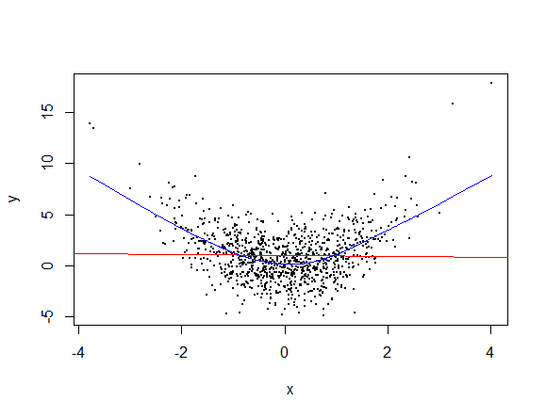
<number>
Scatterplots: добавим линии
> abline(lm(y~x), col="red")
> lines(lowess(y~x), col="blue")

Slide 28
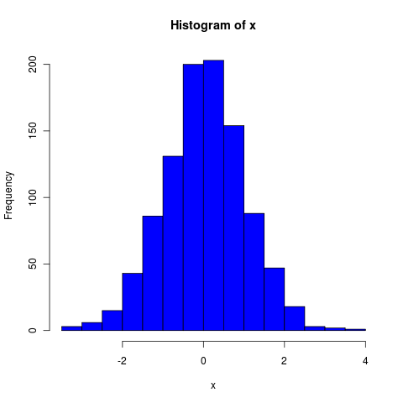
<number>
Гистограммы
> x=rnorm(1000)
> hist(x, col='blue')

Slide 29
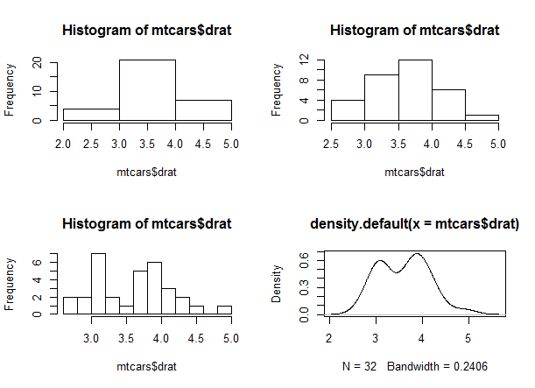
<number>
Гистограммы

Slide 30
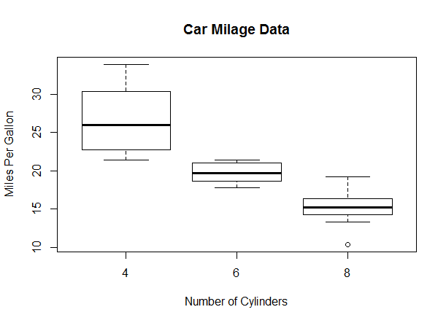
<number>
Boxplots
> boxplot(mpg~cyl,data=mtcars, main="Car Milage Data", xlab="Number of Cylinders", ylab="Miles Per Gallon")
максимум
медиана
квантиль 75%
минимум
квантиль 25%
выброс

Slide 31
<number>
Сохранение графика в файл
> png(file="Pictures/boxplot.png”, width=400, height=350, res=72)
> boxplot(x,y)
> dev.off()
Другие форматы:
pdf("mygraph.pdf") | pdf file: для печати
win.metafile("mygraph.wmf") | windows metafile
png("mygraph.png") | png file: для веба
jpeg("mygraph.jpg") | jpeg file: не рекомендуем
bmp("mygraph.bmp") | bmp file
postscript("mygraph.ps") | postscript file

Slide 32
<number>
Задания - 3
Построить scatter plot зависимости мощности от экономичности автомобиля
Построить распределение мощностей автомобилей

